Slide 1
YOUTUBE
Подготовила: Светлана Бокова;
Группа: АВБ-113

Slide 2

Что такое YouTube ?
YouTube — интернет-сервис, предоставляющий услуги видеохостинга. Пользователи могут добавлять, просматривать, комментировать и делиться с друзьями теми или иными видеозаписями.

Slide 3

История компании
Компания была основана в феврале 2005 года тремя бывшими работниками PayPal в Калифорнии. В ноябре 2006 года была завершена покупка YouTube компанией Google.

Slide 4

Особенности YouTube
На сайте YouTube.com: пользователи могут загружать видео в нескольких распространенных форматах, в том числе .mpeg и .avi. YouTube автоматически конвертирует их во Flash Video (.mp4) с использованием патентованного кодека H.264, а также кодеков для формата WebM, и делает их доступными для просмотра в онлайн.

Slide 5

Особенности YouTube
За пределами YouTube.com: каждое видео сопровождает ряд специальных сайтов, которые могут загружать видео с YouTube. C января 2009 года YouTube предоставляет возможность скачивать некоторые видеоролики напрямую с сайта.

Slide 6
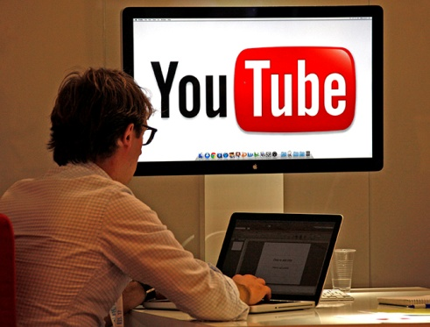
Возможности YouTube
Пользователи могут оставлять свои комментарии, оценивать чужие комментарии, добавлять аннотации и титры к видео, а также выставлять рейтинг просмотренным видео, если такую возможность им предоставил автор. Человек, загрузивший видео, также может запретить «встраивание» своего видео на другие сайты, блоги и форумы. Также по выбору он может преобразовать загруженное видео из 2D в 3D.

Slide 7

Возможности YouTube
15 июня 2010 года компания Google представила новую службу сервиса YouTube, которая позволяет редактировать видео прямо из браузера. С помощью YouTube Video Editor теперь можно производить редактирование имеющихся в профиле пользователя видеороликов и применять аудиодорожки. Редактор видео YouTube Editor позволяет производить с роликами нехитрые манипуляции, такие как, например, обрезка видеоряда или же объединение нескольких в один.

Slide 8

Авторское право на YouTube
Правила YouTube запрещают закачивать на сайт видео, содержимое которого нарушает закон США об авторском праве. Однако, несмотря на это, на сервис продолжает закачиваться огромное количество видео, защищенного авторским правом, без разрешения правообладателя. Сотрудники компании могут обратить на него внимание только после жалобы со стороны правообладателей или пользователей сервиса.

Slide 9

YouTube в медиа-мире
YouTube стал настолько значимым явлением в медиа-мире, что c ним вынуждено считаться и телевидение. Многие медиакомпании создают официальные аккаунты на YouTube , осуществляя продвижение своей продукции через сервис.

Slide 10

Применение YouTube в образовании
YouTube - это бесплатный видеохостинг, который прост и удобен. Использование различных каналов поступления информации способствует формированию навыков и развитию умений восприятия речи на слух и стимулирует устно-речевое общение. Аудиовизуальная форма — это эффективная форма учебной деятельности, так как зрительная опора звучащего с экрана иноязычного звукового ряда помогает более полному и точному пониманию его смысла.

Slide 11

Применение YouTube в образовании
YouTube содержит огромное количество видеоматериалов разной методической и содержательной направленности — короткие видеоуроки лучших преподавателей со всего мира, полные курсы ведущих университетов мира, профессиональные материалы для самосовершенствования, подготовленные членами научного сообщества, а также видео от ученых с мировым именем, которые, по выражению самих создателей ресурса, вдохновят вас на свершение новых открытий.

Slide 12

Преимущества YouTube
- Профессиональный видеоконтент в одном месте со всего света.
- Отсутствие количественных ограничений на заливку видео.
- Ненавязчивый дизайн.
- Доступ к широчайшей аудитории.
- HD-качество.
- Довольно простой в использовании онлайн видеоредактор.
- Широкий выбор роликов.

Slide 13

Недостатки YouTube
Нет цензуры.
На сервис закачивается огромное количество видео, защищенного авторским правом, без разрешения правообладателя.
Большое количество рекламы.
Ограничение длительности видео до 15 минут. .

Slide 14
Источники
https://ru.wikipedia.org/wiki/YouTube
http://www.youtube.com/

Slide 15
Спасибо за внимание!

